Slide 1
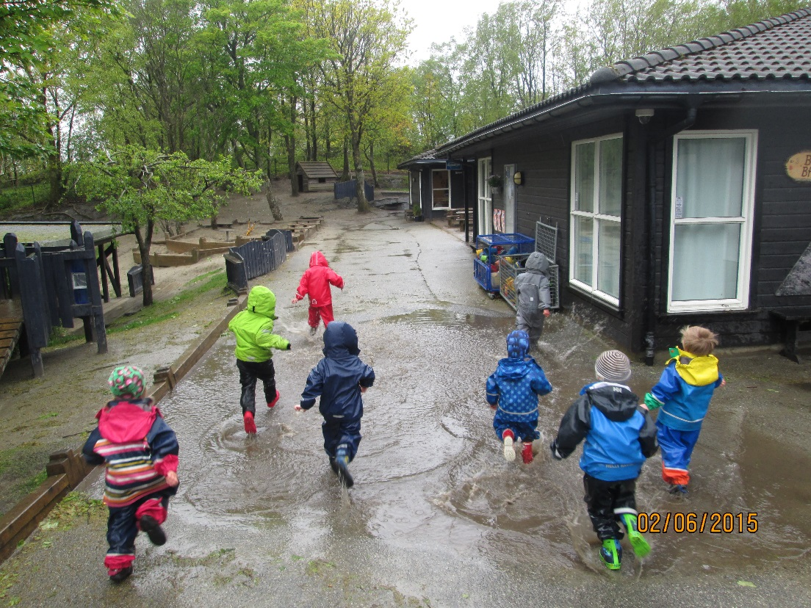
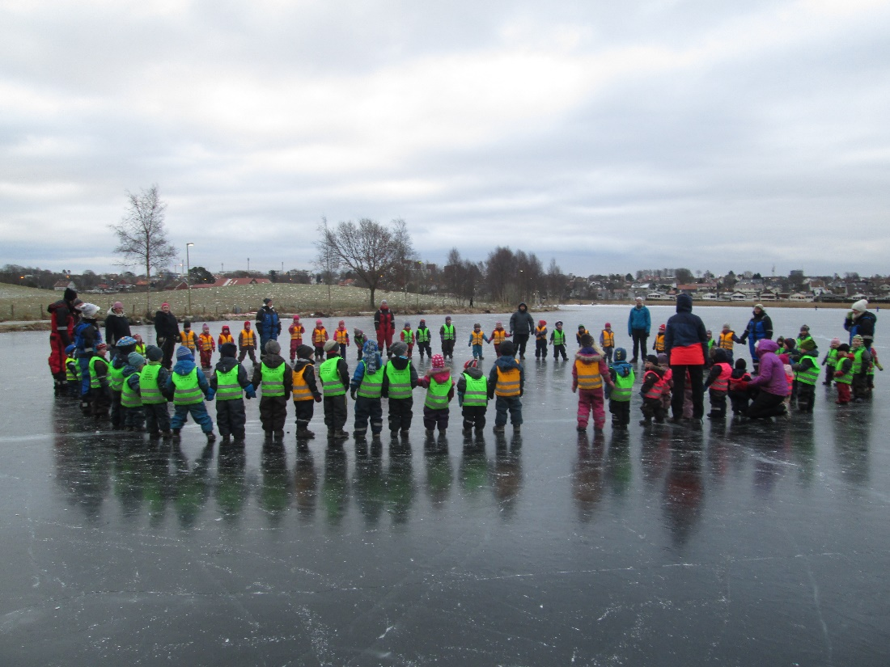

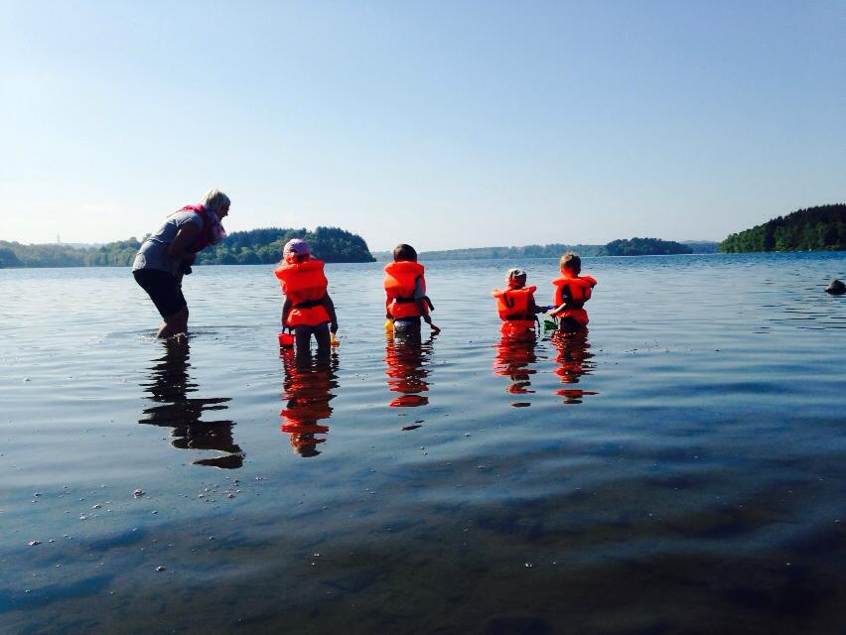
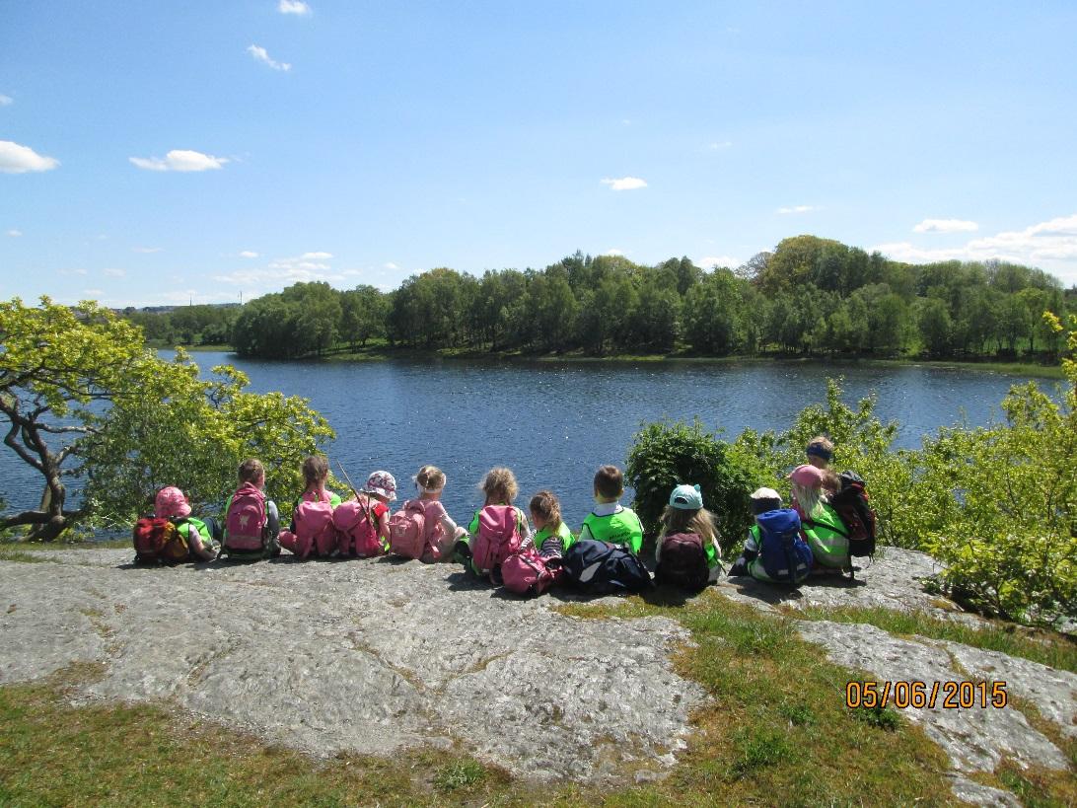
ÅRSPLAN 2018/2019
BYHAUGEN BARNEHAGE

Slide 2
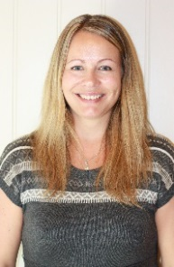
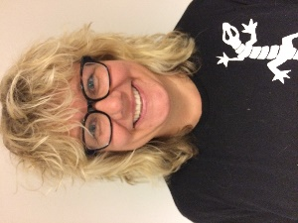
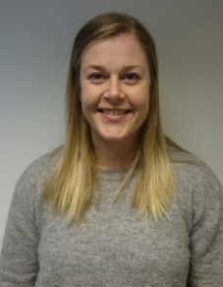
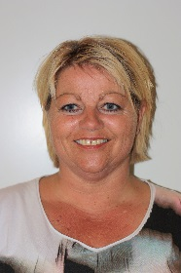
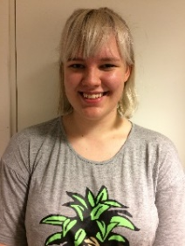
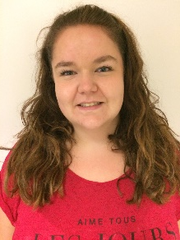
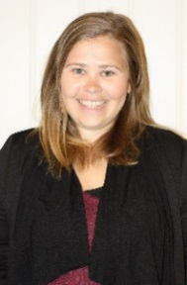
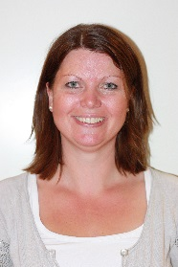
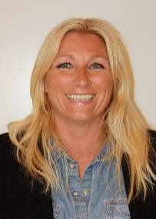
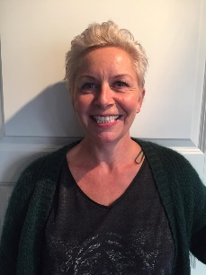
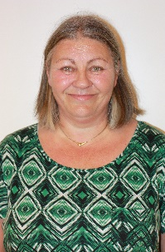
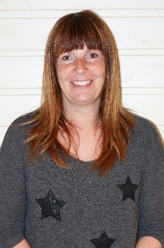
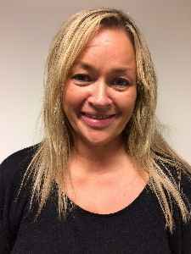
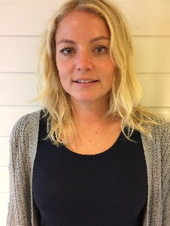
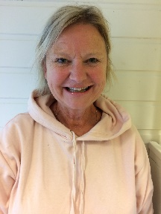
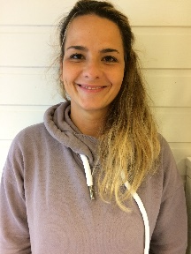
Vi jobber i Byhaugen barnehage
TUSENFRYD
HV
I
TVE
I
S
RØDKLØVER
Tonje Haddeland
Pedagogisk leder
Linda Egge
Barnehagelærer
Anne May Haaland
Pedagogisk medarbeider
Marianne Olsnes
Pedagogisk medarbeider
Hilde Kleppe
Lærling
Ulva Henriksen
Lærling
Lone Marie Olsen
Pedagogisk leder
Line Birkeland
Pedagogisk medarbeider
Siri Bjerklund
Pedagogisk medarbeider
Siv Elin Meling
Barnehagelærer
Merethe Olsen
Pedagogisk medarbeider
Siv Østbø
Pedagogisk medarbeider
Lene Pedersen Bye
Pedagogisk leder
Jenny Ranita Grønfur
Pedagogisk medarbeider
Gunnhild Eik-Nes
Barnehagelærer
Reidun Rygg Meland
Pedagogisk medarbeider
Biljana Stojadinovic
Pedagogisk medarbeider

Slide 3
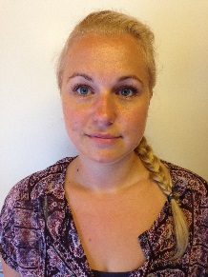
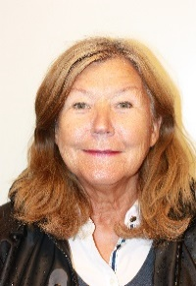
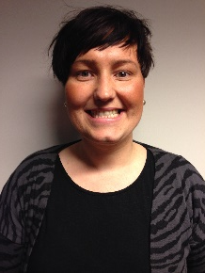
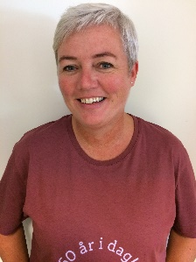
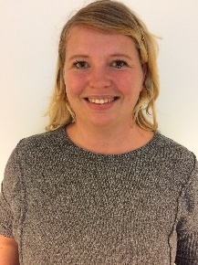
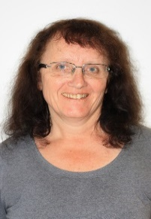
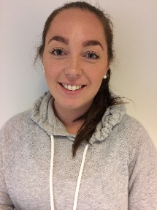
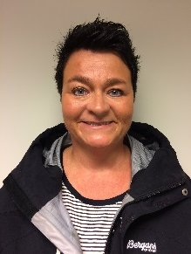
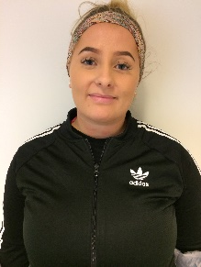
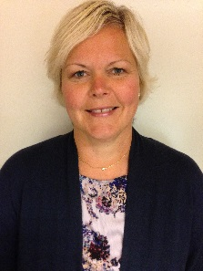
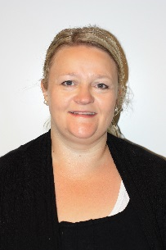
NATURGRUPPA
BLÅKLOKKE
KONTOR
Camilla Haaland Tvede
Pedagogisk leder
Lisbeth Risanger
Barne og ungdomsarbeider
Reilika Vaan
Pedagogisk medarbeider
Kirsten Østbø Røed
Pedagogisk medarbeider
Linn Beathe Pedersen Knutsen
Barnehagelærer
Tonje Sande
Pedagogisk leder
Marta Rødde Breda
Pedagogisk medarbeider
Grete Egeland
Pedagogisk medarbeider
Susanne Wangsmo
Lærling
KJØKKEN
June Merethe Stølsvik
Kjøkkenassistent
Hege Haaland Tønnessen
Daglig leder
Camilla Haaland
Assisterende daglig leder, fagansvarlig.
Tonje Haddeland
Prosjektansvarlig, «Leseglede».

Slide 4
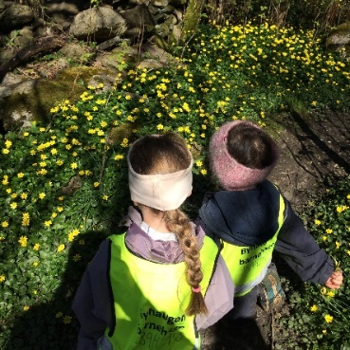
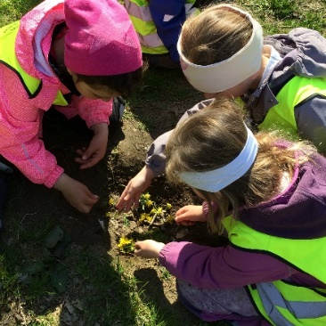
Vår visjon:
”Byhaugen barnehage
skaper gode minner”
Tilvenning
Visjonen skal ivareta barn, voksne og foreldre. Visjonen skal bidra til at barn, foreldre og personal skal ha det fint i barnehagen.
Visjonen skal være et arbeidsdokument og en kvalitetssikring. Den skal også være en definisjon på hvem vi er og hvordan vi vil at barn og voksne skal ha det Byhaugen barnehage.
Vennskap – alle skal ha en venn i barnehagen
Voksenrollen – barna skal oppleve bevisste, tilgjengelige og engasjerte voksne.
Erfaringer – barna skal oppleve ulike samspillsituasjoner
I august er det mange barn og foreldre som møter barnehagen for første gang. Vi er opptatt av at tilvenningsperioden blir best mulig for barnet og foreldrene. Ingen barn er like og vi ønsker på best mulig måte å tilrettelegge etter hvert enkelt barns behov.
Det er viktig at det brukes god tid på tilvenningen slik at barna opplever mest mulig trygghet fra starten. Dette er spesielt viktig for de aller minste barna som ikke kan forberedes muntlig på at de skal starte i barnehagen.
Trygge foreldre gir trygge barn. Er mor og far trygge på barnehagen og har tillit til de ansatte, påvirker dette barnets opplevelse av barnehagen positivt og barnet kjenner at «her er det trygt å være».
Alle barna får tilsendt et velkomstbrev der det står oppstartsdato og informasjon om hvordan tilvenningsperioden blir. Hvert barn får en tilknytningsperson som barnet skal gi barnet ekstra støtte i starten.
4

Slide 5
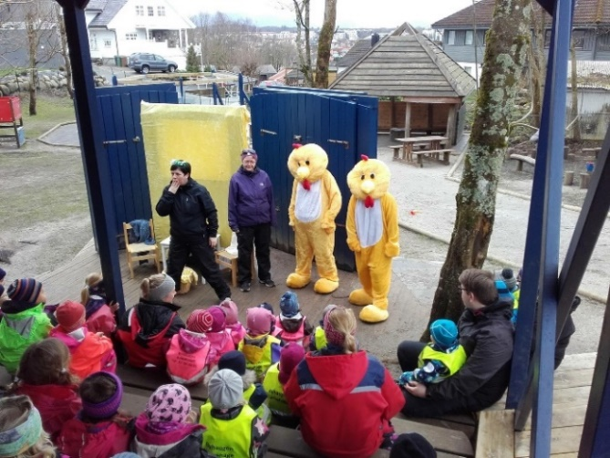
Personalutvikling
Personalutvikling er viktig for oss. «Et kompetent pedagogisk personale er en forutsetning for et barnehagetilbud av god kvalitet» (Rammeplan 2017,15)
Ny Rammeplan trådte i kraft fra 1. august 2017. Byhaugen barnehage skal også bruke dette barnehageåret til å implementere med den nye Rammeplanen i det pedagogiske arbeidet vårt.
Vi skal møte barna med tillit og respekt.
Vi skal i samarbeid med foreldrene ivareta barnas behov for omsorg og lek og fremme læring og danning som grunnlag for allsidig utvikling. Alle vi voksne er rollemodeller for barna.
Nestekjærlighet, solidaritet, toleranse og respekt skal være grunnleggende verdier i barnehagen.
Vi har 5 planleggingsdager i året der vi jobber med tema som er aktuelle for oss.
I Byhaugen barnehage ønsker vi å være faglig oppdatert. I år vil vi ha en grundig gjennomgang av hvordan vi kan anvende trygghetssirkelen i barnehagen. Målet er å få et felles språk for personalet til å snakke om hvordan relasjonene mellom barn og voksne skal være.
Stavangerbarnehagen er en felles kvalitetsplattform for alle barnehagene i Stavanger. Hovedmålet med kvalitetsplattformen er at alle barnehagene skal få en felles kvalitetsløft og at det skal være kvalitet i alle ledd – helt frem til barnet. I år er det fokus på:
Språkkompetanse
Leseglede, språkløyper
Kompetanseheving er viktig. Det er satt av en pott i barnehagens budsjett som brukes til kursing, og eller kjøp av foredragsholdere til barnehagen.
Vi har barnehagelærere i alle lederstillinger
Avdelingene, assistentgruppen og ledergruppen har faste møter og veiledninger.
Vi ønsker å gjennomfører medarbeidersamtaler for alle, to ganger i året.
Arbeidsmiljøundersøkelse blir gjennomført hvert andre år.

Slide 6
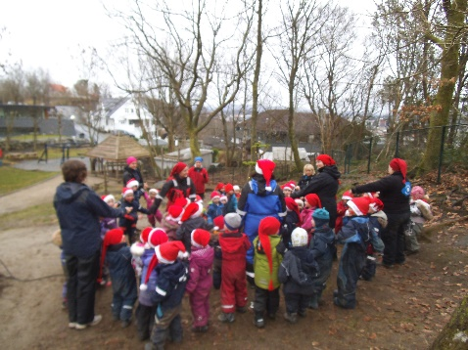
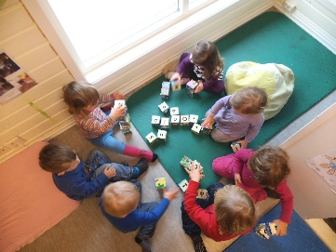
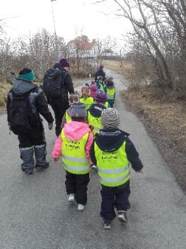
Fagområdene i Rammeplanen
Antall, rom og form
Gjennom lek, undring og eksperimentering i hverdagsaktiviteter utvikler barna sin matematiske kompetanse. Dette gjør vi blant annet gjennom å spille spill, konstruksjonslek, telle i samlinger og talleker. Vi bruker matematiske begreper og plasseringsord og vi måler og veier ved matlaging.
Barna oppdager, utforsker og leker med tall, former, mønster og mengdebegrep
Barna bruker kroppen og sansene for å utvikle romforståelse
Barna erfarer ulike størrelser,
former og mål gjennom å sortere
og sammenligne
Barna utforsker og leker med former og mønster
Vi undrer oss sammen med barna om likheter, ulikheter, størrelser og antall.
Etikk, religion og filosofi
Barnehagen skal la barna få kjennskap til fortellinger, tradisjoner, verdier og høytider i ulike religioner og livssyn, og erfaringer med at kulturelle uttrykk har egenverdi. Dette er med på å forme måter å oppfatte verden på. Toleranse, respekt, forståelse og interesse for hverandres likheter og ulikheter er noe vi er opptatt av i Byhaugen barnehage. Vi møter barnas tro, spørsmål og undring med respekt og anerkjennende kommunikasjon.
Barna skal få kjennskap til religion og livssyn
Barna skal få kjennskap til etiske normer og holdninger i forhold til hva som er rett og galt
Vi undrer, filosoferer og skaper rom for refleksjon gjennom gode samtaler
Kropp, bevegelse og helse
Barnehagen skal legge til rett for gode vaner som kan vare livet ut. Dette gjelder bevegelsesglede, matglede, matkultur, mentalt og sosialt velvære og fysisk og psykisk helse. Barna skal inkluderes i aktiviteter der de kan får være i bevegelse, lek og samhandling slik at de opplever motivasjon og mestring ut fra egne forutsetninger. Dette gjør vi blant annet gjennom å oppfordre til fysisk aktivitet og å støtte og undre oss sammen med barnet når det utforsker nye ting.
Barna skal oppleve bevegelsesglede
Fast turdag
Fruktmåltid hver dag
Sunne og varierte måltider

Slide 7
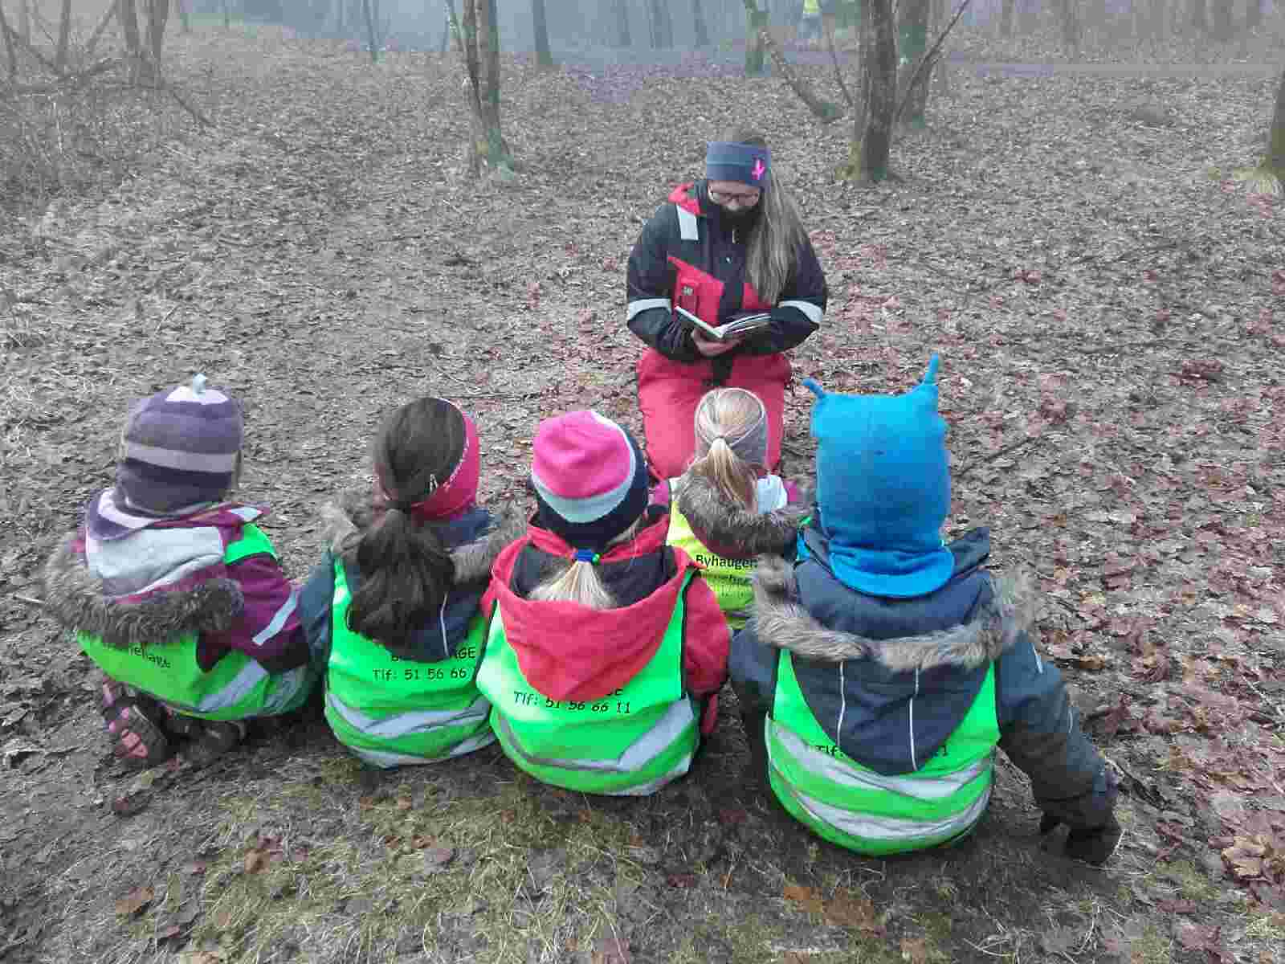
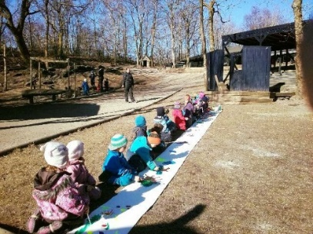
Kunst, kultur og kreativitet
Kunst og kultur i barnehagen gir grunnlag for tilhørighet, deltakelse og eget skapende arbeid. Barna skal få estetiske erfaringer med kunst, kultur og kreativitet for å bidra til utforsking, fordypning og progresjon. Dette gjør vi blant annet gjennom å ha formingsaktiviteter med ulike materialer, vi øver på og gjennomfører forestillinger for hverandre og vi bruker ulike kulturtilbud i byen. Vi legger til rette for fantasi, kreativitet og skaperglede.
Barna skal få prøve ut ulike uttrykksformer som forming, musikk, dans, drama, tekst og fortelling.
Barna lager egen kunstutstilling på høstfesten
Tekstskaping
Musikkgrupper
Natur, miljø og teknikk
Barnehagen skal bidra til at barna blir glade i naturen og gi dem erfaringer og naturopplevelser samt lære dem å bruke den til lek og læring. Dette gjør vi blant annet gjennom å ha turdager hver uke året rundt. Vi observerer og undrer oss over ting vi ser ute i naturen.
Oppleve glede over å være ute i naturen
Besøke miljøstasjonen
Fysikk eksperimenter
Undre oss over naturens mangfold
Nærmiljø og samfunn
Barna skal utforske og oppdage nærmiljøet sitt. De skal få kjennskap til lokale tradisjoner, samfunnstradisjoner og yrker barna kan føle tilhørighet til.
Barna skal bli kjent på Byhaugen
De skal lære seg å lytte, forhandle og diskutere og få begynnende kjennskap til menneskerettighetene.
Bruke nærområdene til korte og lange turer
Barna skal få medvirke i barnehagens hverdagsliv ut fra sine forutsetninger.
Kommunikasjon, språk og tekst
Barna skal få lov til å utforske og utvikle sin språkforståelse, språkkompetanse og et mangfold av ulike kommunikasjonsformer, dialekter og ulike språk. Dette gjør de gjennom rim, regler sanger, litteratur og tekster. Barnehagen skal stimulere til språklig nysgjerrighet, bevissthet og utvikling. De skal bli møtt av lyttende og anerkjennende voksne. Denne gjør vi gjennom å sette ord på følelser, vi synger, dramatiserer, leser bøker, opptrer og har samtaler om det barna er opptatt av.
Minst 3 språksamlinger i uken
Bruke konkreter – visualisere
Tekstskaping
Barna skal få kjennskap til ulike tekster som rim, regler og eventyr.

Slide 8
+
Sosial kompetanse
Foreldresamarbeid
Barnehagen skal fremme vennskap og fellesskap - sosial kompetanse
Sosial kompetanse er en forutsetning for å fungere godt sammen med andre, og omfatter ferdigheter, kunnskaper og holdninger som utvikles gjennom sosialt samspill. I barnehagen skal alle barn kunne erfare å være betydningsfulle for fellesskapet og å være i positivt samspill med barn og voksne. Barnehagen skal aktivt legge til rette for utvikling av vennskap og sosialt fellesskap. Barnas selvfølelse skal støttes, samtidig som de skal få hjelp til å mestre balansen mellom å ivareta egne behov og det å ta hensyn til andres behov. Vi har fokus på empati, selvkontroll, lek og glede og humor.
Personalet skal:
støtte barnas initiativ til samspill og bidra til at alle har en venn
Invitere barna til å utforme normer for samhandling i fellesskap.
støtte barna i å ta andres perspektiv, se en sak fra flere synsvinkler og reflektere over egne og andres følelser, opplevelser og meninger.
forebygge, stoppe og følge opp diskriminering, utestenging, mobbing, krenkelser og uheldige samspillsmønstre.
Barna skal:
oppleve vennskap – være en venn og hvordan å beholde venner.
oppleve lek i ulike sosiale miljøer
lære å sette egne grenser og respektere andres grenser og
lære å finne løsninger i konfliktsituasjoner
Foreldrene og barnehagens personal har et felles ansvar for barns trivsel og utvikling. Det daglige samarbeidet mellom hjem og barnehage må bygge på gjensidig åpenhet, tillit og respekt. Med samarbeid menes den daglige utvekslingen av informasjon om barnet for å kunne tilrettelegge best mulig. Trygge foreldre gir trygge barn.
Samarbeidsutvalg (SU):
SU består av en forelder og en ansatt fra hver avdeling og styrer. Det er møter etter behov og alle foreldre kan melde saker. SU har også ansvar for sommerfest og vinterfest i samarbeid med personalet.
Foreldresamtaler/møter:
Vi tilbyr to foreldresamtaler i året. Samtaler utenom disse etter behov/ønske. Det arrangeres et foreldremøte på høsten med ulike tema. Foreldremøte for nye foreldre i mai/juni.
Dugnad:
Det er dugnad to ganger per år for alle andelseiere, en på høsten og en på våren. Man deltar 2 timer for ett barn og 3 timer dersom man har to eller flere barn. Alternativt kan man betale kr. 1000 for ikke å delta pr. dugnad, men vi ønsker at flest mulig deltar.

Slide 9
August
Uke | Mandag | Tirsdag | Onsdag | Torsdag | Fredag | Lørdag | Søndag
31 |  |  | 1 | 2 | 3 | 4 | 5
32 | 6 | 7 | 8 | 9 | 10 | 11 | 12
33 | 13 | 14 | 15 Velkommen til nytt barnehageår! | 16 | 17 Planleggingsdag – barnehagen stengt | 18 | 19
34 | 20 | 21 | 22 | 23 | 24 | 25 | 26
35 | 27 | 28 | 29 | 30 | 31
Kontoret 51566611/91146185 Naturgruppa 90294320 Tusenfryd 48953856 post@byhaugen-barnehage.no
Rødkløver 48953607 Hvitveis 48944046 Blåklokke 48942953 www.byhaugen-barnehage.no

Slide 10
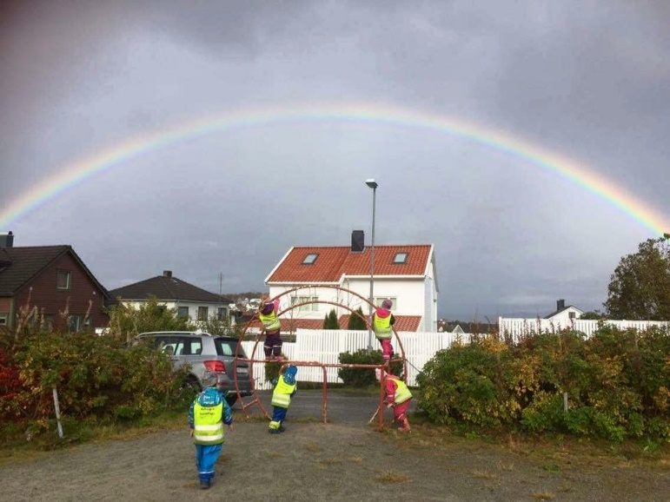
Sosial ko
Barn er skapt for bevegelse. Gjennom sanseinntrykk, bevegelse og aktivitet lærer de seg selv og omgivelsene å kjenne. Barn som har god kroppsbevissthet bruker kroppen allsidig og deltar i ulike aktiviteter. De mestrer å bevege seg i miljøer som stiller ulike krav til bevegelsesmønster. Disse barna vil stadig søke nye utfordringer, og opplevelsen av mestring kan være med på å styrke barnas selvbilde. Opplevelsen av å mestre og å delta på ulike aktiviteter gir barna bevegelsesglede. De barna som opplever glede over å være i bevegelse vil stadig prøve nye ting. De tør å ta nye utfordringer og utvikler etter hvert et variert bevegelsesmønster. Trygghet i motoriske utfordringer er med på å skape et godt selvbilde og styrker selvtilliten. Vi i Byhaugen barnehage legger til rette for at barna skal oppleve bevegelse gjennom:
Engasjerte og tilstedeværende voksne
Stimulerende omgivelser
Samlinger og samtaler med barna om hva aktivitet og bevegelse gjør for kroppen vår
Varierte aktiviteter, for eksempel ball lek, ringleker, stafetter og turer
mpetanse
”Barn og voksne i bevegelse”
I Byhaugen barnehage er fysisk aktivitet en viktig del av vår identitet.. Vi har faste turdager og da er det ut på tur uansett vær. Ellers er vi mye ute hver dag. Vårt flotte uteområde gir barna rom for motorisk utvikling.
Målet vårt er å gi barna gode grovmotoriske mestringsopplevelser og bevegelsesglede gjennom fysisk aktivitet!
Vi arrangerer en «bli kjent ettermiddag» der vi inviterer foreldre og søsken til å delta i ulike aktiviteter og sosialt samspill.
Shib Halloy – et populært turmål i nærmiljøet

Slide 11
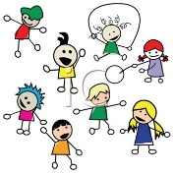
September
Uke | Mandag | Tirsdag | Onsdag | Torsdag | Fredag | Lørdag | Søndag
35 |  |  |  |  |  | 1 | 2
36 | 3 | 4 | 5 | 6 | 7 Fellessamling | 8 | 9
37 | 10 | 11 Bli kjent-dag for barn og foreldre på ettermiddagen i barnehagen! | 12 | 13 | 14 Fellessamling | 15 | 16
38 | 17 Nasjonal brannvernsuke | 18 | 19 | 20 | 21 Fellessamling | 22 | 23
39 | 24 | 25 | 26 | 27 | 28 Fellessamling | 29 | 30
Kontoret 51566611/91146185 Naturgruppa 90294320 Tusenfryd 48953856 post@byhaugen-barnehage.no
Rødkløver 48953607 Hvitveis 48944046 Blåklokke 48942953 www.byhaugen-barnehage.no

Slide 12
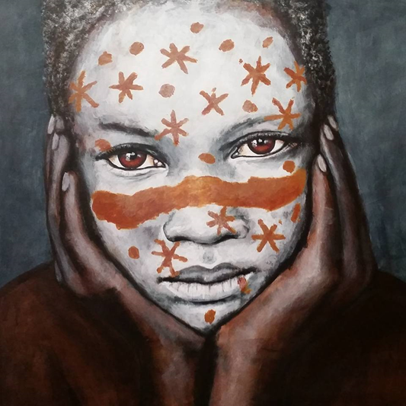
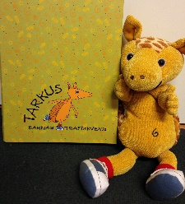
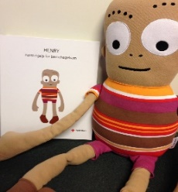
ENGADZENI PRE-SCHOOL & SEVEN HOLY FOUNDERS PRIMARY SCHOOL
I forbindelse med FN-dagen samler vi inn penger som vi sender til dette prosjektet.
Vi inviterer alle foreldre til høstfest onsdag 24. oktober.
HMS i barnehagen
Dette er en barnehage og en barneskole som ligger på landsbygda utenfor byen Manzini i landet som akkurat nå har skiftet navn fra Swaziland til Eswatini.
Barnehagen ble bygget i 2006 av en liten norsk hjelpeorganisasjon som heter Swazihjelpen.
En gruppe barnehageansatte reiser hvert år ned (reisen er IKKE finansiert av innsamlede midler) Dette samarbeidet har fra starten av hatt som mål å være et samarbeid utover veldedig arbeid. Vi skal lære av hverandre.
Møtene med barn og voksne i barnehagen og på skolen er alltid mest glede, men like bak kan en se mange forskjellige skjebner, det blir en blanding av latter og tårer.
Barna i dette området kommer fra fattige familier, mange av dem spiser ikke mer enn et lite måltid til dagen. Mange av barna er foreldreløse og bor sammen med gamle, svake besteforeldre eller med slektninger som allerede har flere barn.
Pengene vi samler inn går til å bedre bygg og uteområder, bedre hygieniske forhold, kjøpe inn mat og selvfølgelig pedagogisk materiell.
Vi har en facebookside «Seven holy founders primary school» Her kan man lese om hva som er gjort, i tillegg er det bilder og filmer.
Vi arrangerer høstmarked til inntekt til dette prosjektet. Høstmarkedet består av ulike typer godsaker som barna har vært med på å lage. Det blir også salg av mat, kaker og lodd. Scala barnehage på Tasta er pådriver for dette prosjektet. Vi synes det er så bra tiltak, derfor velger vi å gi støtten til dette.
Brannøvelser – det er viktig at barna vet hva de skal gjøre dersom brannalarmen går. Vi har gode rutiner og barna lærer fort at de skal gå rolig ut og ned til dissene. Vi har tre planlagte brannøvelser i løpet året, to varslet, og en uvarslet. I uke 38 er vi med på Nasjonal Brannøvelse.
Trafikksikkerhet – vi går mye på tur og er selvsagt opptatt av sikkerheten. Vi har en dukke som heter Tarkus som lærer oss om hvordan vi skal gå ved veien, hvor vi kan leke og bruk av bilbelte.
Førstehjelp – barna er i aktivitet hele dagen og da kan ulykker skje. Vi brukere førstehjelpsdukken Henry sammen med barna. Han forteller oss om hvordan vi hjelper hverandre dersom noe skulle skje.

Slide 13

Oktober
Uke | Mandag | Tirsdag | Onsdag | Torsdag | Fredag | Lørdag | Søndag
40 | 1 | 2 | 3 Foreldremøte – invitasjon kommer! | 4 | 5 Fellessamling | 6 | 7
41 | 8 | 9 | 10 | 11 | 12 Fellessamling | 13 | 14
42 | 15 | 16 Dugnad | 17 | 18 | 19 Fellessamling | 20 | 21
43 | 22 Internasjonal uke | 23 | 24 Høstfest – invitasjon kommer | 25 | 26 Fellessamling | 27 | 28
44 | 29 | 30 | 31
Kontoret 51566611/91146185 Naturgruppa 90294320 Tusenfryd 48953856 post@byhaugen-barnehage.no
Rødkløver 48953607 Hvitveis 48944046 Blåklokke 48942953 www.byhaugen-barnehage.no

Slide 14


Prosjekt: «Leseglede»
Mål:
Barn:
Oppleve leseglede
Øke barnas ordforråd
Gi barna mer grunnlag for undring, fantasi og spørsmål
Styrke kommunikativ kompetanse som igjen styrker sosial kompetanse
Fremme godt språk så barna er bedre rustet til skolestart
Styrke språkutviklingen hos flerspråklige barn
Personal:
Økt kunnskap om lesingens verdi for barnas språkutvikling
Skape og oppleve lese- og formidlingsglede
Språkarbeidet skal være implementert i barnehagen ved prosjektperiodens utgang, og det skal videreføres som en av grunnsteinene i Byhaugen barnehages målrettede arbeid
Foreldre:
Økt kunnskap om lesingens verdi for barnas språkutvikling
Skape leseglede i hjemmet
Barnehagen har siden januar 2016 deltatt i Språktiltaket gjennom Stavanger kommune. Vi har fått ekstern veiledning av en språkpedagog fra Ressurssenter for styrket barnehagetilbud. Dette har gitt oss større innsikt i viktigheten av tidlig fokus på språkstimulering gjennom systematisk språkarbeid i mindre grupper flere ganger i uka.
Vi har søkt og fått innvilget midler for andre år på rad til et prosjekt som vi har kalt «LESEGLEDE». Dette er en del av vår videreføring av Språktiltaket. Vi fordyper oss i lesing av bøker for barn – med fokus både på stimulering av barns språkutvikling samt egenverdien lesing av bøker har både sosialt og kulturelt. Med økt fokus på lesing vil vi skape leseglede blant barn og voksne, samtidig som vi vil øke barnas ordforråd, begrepsforståelse og styrke deres kommunikative kompetanse.
Metoder:
Lesestunder
Språksamlinger
Tekstskaping
Lesing med dialog

Slide 15
November
Uke | Mandag | Tirsdag | Onsdag | Torsdag | Fredag | Lørdag | Søndag
44 |  |  |  | 1 | 2 Fellessamling | 3 | 4
45 | 5 | 6 | 7 | 8 | 9 Fellessamling | 10 | 11
46 | 12 | 13 | 14 | 15 | 16 Planleggingsdag – barnehagen er stengt! | 17 | 18
47 | 19 | 20 | 21 | 22 | 23 Fellessamling | 24 | 25
48 | 26 | 27 | 28 | 29 Nissemarsj | 30 Fellessamling Frist for innlevering av juleferielapper
Kontoret 51566611/91146185 Naturgruppa 90294320 Tusenfryd 48953856 post@byhaugen-barnehage.no
Rødkløver 48953607 Hvitveis 48944046 Blåklokke 48942953 www.byhaugen-barnehage.no

Slide 16
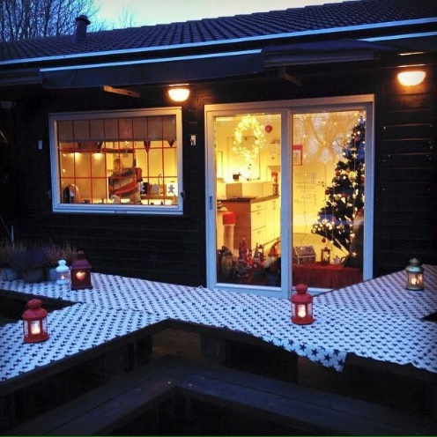
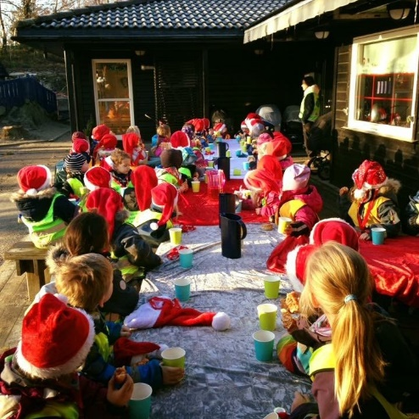
Språkløyper Jul
Språkløyper er et kompetansehevingsopplegg for hele personalgruppa som vi skal jobbe med på planleggingsdager og personalmøter fra høsten 2018. Vi får mer kunnskap om hvordan vi fremmer barns språkutvikling.
Selve opplegget består av fire ulike kompetanseutviklingspakker – Språk og leseaktiviteter, Språkhverdag, Overgang barnehage/skole og Språkvansker. Kompetanseutviklingspakkene er utviklet for at personalet skal bygge kompetanse sammen.
Kompetanseutviklingspakkene presenterer ulike aktiviteter og temaer som er sentralt for språkutvikling hos alle barnehagebarn. Det vil si både yngre og eldre barn, gutter og jenter, minoritetsspråklige og barn med norsk eller samisk som morsmål, og barn med språkvansker. Noen av disse barna vil ha et særlig språklig utbytte av å bli inkludert i aktivitetene, og alle vil ha glede av det.
Vi er så heldige og har fått Liv Nese til veileder til prosjektet vårt «Leseglede». Liv har vært med på utarbeiding av Språkløyper og kommer til å veilede oss underveis.
Gå inn på www.sprakloyper.uis.no for å lese mer om Språkløyper og de ulike pakkene!
Jul i barnehagen ønsker vi skal være en tid med undring og masse kos. Vi skal lage ting sammen, synge julesanger, lære juleregler, bake julekaker, fortelle/ høre julefortellinger, lage julepynt og julepresanger og markere tradisjonene som er sentrale i den norske kulturen.
Vi har mange juletradisjoner i barnehagen blant annet nissefest, julekonsert og luciafeiring. Det er en fin førjulstid for både store og små.

Slide 17
Desember
Uke | Mandag | Tirsdag | Onsdag | Torsdag | Fredag | Lørdag | Søndag
48 |  |  |  |  |  | 1 | 2
49 | 3 Adventsamling | 4 | 5 | 6 Juleverksted og juleforestilling – invitasjon kommer! | 7 | 8 | 9
50 | 10 Adventsamling | 11 | 12 | 13 Lucia | 14 | 15 | 16
51 | 17 Adventsamling | 18 | 19 | 20 Nissefest og julelunch for barna | 21 Adventsamling | 22 | 23
52 | 24 ‘ Julaften – barnehagen er stengt | 25 1. Juledag – barnehagen er stengt | 26 2. Juledag – barnehagen er stengt | 27 | 28 | 29 | 30
Kontoret 51566611/91146185 Naturgruppa 90294320 Tusenfryd 48953856 post@byhaugen-barnehage.no
Rødkløver 48953607 Hvitveis 48944046 Blåklokke 48942953 www.byhaugen-barnehage.no

Slide 18
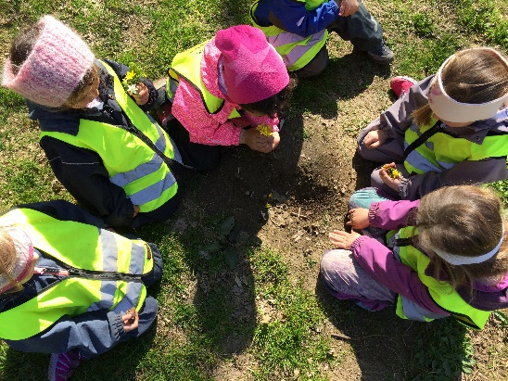
Omsorg, lek og danning
Vi skal ivareta barnas behov for omsorg
Omsorg er en forutsetning for barnas trygghet og trivsel, og for utvikling av empati og nestekjærlighet. Barnehagen skal gi barna mulighet til å utvikle tillit til seg selv og andre.
I barnehagen skal alle barna oppleve å bli sett, forstått, respektert og få den hjelp og støtte de har behov for. Personalet skal arbeide for et miljø som ikke bare gjør barna til mottakere av omsorg, men som også verdsetter barnas egne omsorgshandlinger.
Vi skal ivareta barnas behov for lek
Leken skal ha en sentral plass i barnehagen, og lekens egenverdi skal anerkjennes. Leken skal være en arena for barnas utvikling og læring, og for sosial og språklig samhandling. Barnehagen skal inspirere til og gi rom for ulike typer lek både ute og inne. Barnehagen skal bidra til at alle barn kan oppleve glede, humor, spenning og engasjement gjennom lek – alene og sammen med andre.
(mer om lek på s. 22)
Vi skal fremme danning
Barnehagen skal fremme samhold og solidaritet samtidig som individuelle uttrykk og handlinger skal verdsettes og følges opp. Barnehagen skal bidra til at barna kan forstå felles verdier og normer som er viktige for fellesskapet. Barnehagen skal la barna få delta i beslutningsprosesser og utvikling av felles innhold. Barna skal støttes i å uttrykke synspunkter og skape mening i den verden de er en del av. Gjennom samspill, dialog, lek og utforsking skal barnehagen bidra til at barna utvikler kritisk tenkning, etisk vurderingsevne, evne til å yte motstand og handlingskompetanse, slik at de kan bidra til endringer.
Barna skal:
oppleve trygghet, tilhørighet og trivsel i barnehagen .
utvikle tillit til seg selv og andre.
delta i lek og erfare glede i lek i et inkluderende miljø
Personalet skal:
Støtte barnas aktivitet, engasjement og deltakelse i fellesskapet .
Utfordre barnas tenkning og invitere dem inn i utforskende samtaler.
(Utdrag fra nye rammeplan side 19 -21)

Slide 19
Januar
Uke | Mandag | Tirsdag | Onsdag | Torsdag | Fredag | Lørdag | Søndag
1 | 31 Nyttårsaften – barnehagen er stengt | 1 1. Nyttårsdag – barnehagen stengt | 2 | 3 | 4 Fellessamling | 5 | 6
2 | 8 | 9 | 9 | 10 | 11 Fellessamling | 12 | 13
3 | 14 | 15 | 16 | 17 | 18 Fellessamling | 19 | 20
4 | 21 | 22 | 23 | 24 | 25 Fellessamling | 26 | 27
5 | 28 | 29 | 30 | 31
Kontoret 51566611/91146185 Naturgruppa 90294320 Tusenfryd 48953856 post@byhaugen-barnehage.no
Rødkløver 48953607 Hvitveis 48944046 Blåklokke 48942953 www.byhaugen-barnehage.no

Slide 20
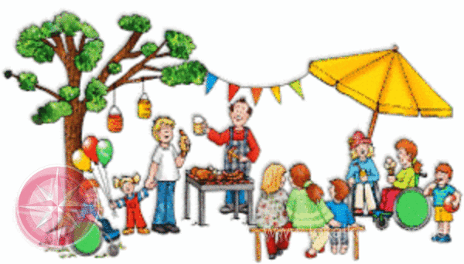
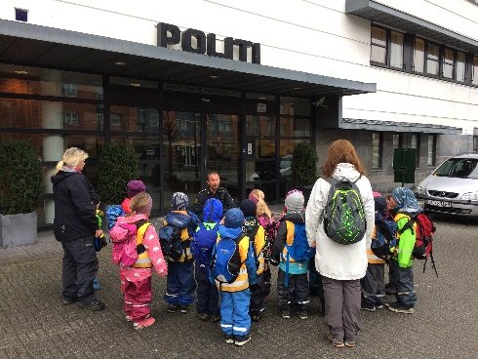
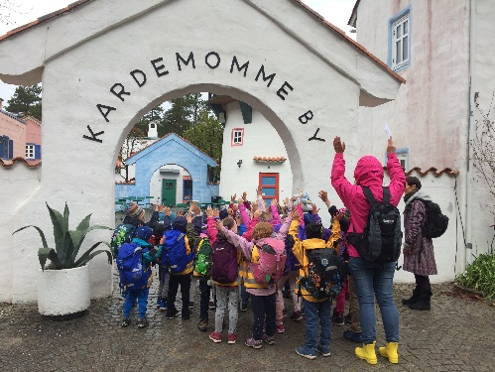
Alderslike avdelinger
I Byhaugen barnehage har vi alderslike avdelinger. Alderslike avdelinger er avdelinger som er delt inn etter barnas alder. Det vil være både rene alderslike avdelinger og avdelinger med barn i to aldersgrupper. De alderslike avdelingene gir oss bedre muligheter til å tilrettelegge aktiviteter og opplegg og i det pedagogiske arbeidet. Hvert år bytter barna avdeling etter hvert som de blir større, på denne måten får barna været innom alle avdelingene i barnehagen. Barna får oppleve et fellesskap med jevnaldrende der de kan få nye utfordringer hvert år, oppleve medvirkning og være i vennskapsrelasjoner som følger dem gjennom hele barnehage perioden og videre over på skolen.
Vi har 5 avdelinger :
      Rødkløver 1-2 års avdeling
      Hvitveis 1-2 års avdeling
      Tusenfryd 3 års avdeling
      Blåklokke 4 års avdeling
      Naturgruppa 5 års avdeling
Naturgruppa er for de eldste i barnehagen (5-åringene). Gjennom dette siste barnehageåret skal vi ha fokus på sosial kompetanse, språk, selvregulering, matematiske undringer, selvstendighetstrening, skole forberedende aktiviteter. All læring skal være lekbasert.
Naturgruppa får mange kjekke opplevelser det siste året. Vi skal bl.a. besøke politistasjonen, brannstasjonen, skøytehallen, ulike turmål i nærmiljøet m.m. Gjennom dette året blir det skapt gode minner, relasjoner og vennskap.
Vi skal også få være med på barnehagesvømming med Stavange Svømme Klubb. De stiller med instruktører som hele tiden er i bassenget sammen med barna.
Det store høydepunktet for femåringene er overnattingstur til Kardemommeby i mai. Det er et minne for livet
Hipp hurra, barnehagen 30 år!
I år er Byhaugen barnehage 30 år, og det må jo feires og markeres. Det vil bli ulike arrangementer i løpet våren.
Den største markering skjer på sommerfesten i juni. Mer informasjon kommer!

Slide 21
Februar
Uke | Mandag | Tirsdag | Onsdag | Torsdag | Fredag | Lørdag | Søndag
5 |  |  |  |  | 1 Fellessamling | 2 | 3
6 | 4 | 5 | 6 | 7 | 8 Fellessamling | 9 | 10
7 | 11 | 12 | 13 | 14 | 15 Fellessamling | 16 | 17
8 | 18 | 19 | 20 | 21 | 22 Fellessamling | 23 | 24
9 | 25 | 26 | 27 | 28
Kontoret 51566611/91146185 Naturgruppa 90294320 Tusenfryd 48953856 post@byhaugen-barnehage.no
Rødkløver 48953607 Hvitveis 48944046 Blåklokke 48942953 www.byhaugen-barnehage.no

Slide 22


Lekens verdi i barnehagen
Leken skal ha en framtredende plass i barns liv i barnehagen. Den har en egenverdi og er en viktig side ved barnekulturen.
Leken har mange uttrykksformer og kan føre til forståelse og vennskap på tvers av alder og språklig og kulturell ulikhet. I et lekefellesskap legges grunnlag for barns vennskap med hverandre. Å få delta i lek og få venner er grunnlaget for barns trivsel og meningsskaping i barnehagen.
I samhandling med hverandre legges grunnlaget for læring og sosial kompetanse. På den andre siden kan makt og utestenging i leken hindre vennskap og gode relasjoner.
Barn lærer og utvikler en sammensatt kompetanse gjennom leken. Ved å late som går barn inn i sin egen forestillingsverden. De tar andres perspektiv og gir form til tanker og følelser. Gjennom utforsking og samtale om verden og fenomener skaffer de seg kunnskap og innsikt på mange områder. Lek med den fysiske verden både ute og inne innebærer utforsking og bearbeiding av inntrykk.
I Byhaugen barnehage er leken en stor del av barnas hverdag. Personalet skal støtte, delta, veilede, inspirere og videreutvikle barnas lekekompetanse.
En dag i uken har vi i utetiden lekefri dag. Da tar vi ikke tar frem bøtter, spader og sykler. Vi ønsker å oppmuntre barna til å ta i bruk deres fantasi. En pinne er ikke bare en pinne; den kan være ett dyr, en gåstokk, en spade eller brukes til å bygge hytter. I fantasien finnes det ingen grenser for hva en pinne kan brukes til.

Slide 23
Mars
Uke | Mandag | Tirsdag | Onsdag | Torsdag | Fredag | Lørdag | Søndag
9 |  |  |  |  | 1 Fellessamling | 2 | 3 Fastelavn
10 | 4 Bollemandag | 5 | 6 | 7 | 8 Fellessamling | 9 | 10
11 | 11 | 12 | 13 | 14 | 15 Fellessamling | 16 | 17
12 | 18 | 19 | 20 | 21 | 22 Fellessamling | 23 | 24
13 | 25 | 26 | 27 | 28 | 29 Fellessamling | 30 | 31
Kontoret 51566611/91146185 Naturgruppa 90294320 Tusenfryd 48953856 post@byhaugen-barnehage.no
Rødkløver 48953607 Hvitveis 48944046 Blåklokke 48942953 www.byhaugen-barnehage.no

Slide 24

Mobbing i barnehagen Påske
Mobbing blant småbarn kan forebygges ved at voksne er oppmerksomme på barnets trivsel og barnegruppens samværsmønstre. Det kan være nødvendig at voksne går inn i leken for å gi nye ideer til tema og forebygge uheldige maktmønstre.
Vær oppmerksom hvis et barn:
Ofte blir utsatt for sårende bemerkninger
Gjentatte ganger blir gjort narr av og ydmyket
Domineres av andre og dette er et mønster
Blir dyttet, sparket, slått uten å kunne forsvare seg
Har sår eller ødelagte klær uten å kunne forklare hvorfor
Blir utestengt fra gruppelek
Ofte er den siste som blir valgt til gruppelek
Stadig holder seg til en voksen i utetiden
Virker skremt og usikker
Vegrer seg for å komme i barnehagen
Alle ansatte i Byhaugen barnehage har sammen laget en handlingsplan dersom det oppstår mobbing i barnehagen – denne finner dere på vår hjemmeside: www.byhaugen-barnehage.no
I Byhaugen barnehage har vi tradisjoner som er knyttet til denne høytiden. Siste torsdagen før påske har vi en felles påskesamling der barna får se og høre påskebudskapet. Rockekyllingene og påskeharen kommer også på besøk denne dagen. Etterpå er det tid for å lete etter påskeegg.
Vi tar oss god tid til å undre og filosofere om temaet påske og forbereder oss gjennom samlinger, samtaler og formingsaktiviteter.
Vi inviterer til påskefrokost en av dagene før påskeferien.

Slide 25
April
Uke | Mandag | Tirsdag | Onsdag | Torsdag | Fredag | Lørdag | Søndag
14 | 1 | 2 | 3 | 4 Planleggingsdag, Barnehagen stengt! | 5 Planleggingsdag, Barnehagen stengt! | 6 | 7
15 | 8 | 9 | 10 Påskefrokost for Blåklokke, Naturgruppa og Tusenfryd | 11 Påskefrokost for Rødkløver og Hvitveis Påskesamling | 12 | 13 | 14 Palme søndag
16 | 15 | 16 | 17 Barnehagen er stengt | 18 Skjærtorsdag – barnehagen stengt | 19 Langfredag – barnehagen stengt | 20 | 21
17 | 22 2. Påskedag – barnehagen stengt | 23 | 24 | 25 Temafest – Invitasjon kommer | 26 | 27 | 28
18 | 29 | 30
Kontoret 51566611/91146185 Naturgruppa 90294320 Tusenfryd 48953856 post@byhaugen-barnehage.no
Rødkløver 48953607 Hvitveis 48944046 Blåklokke 48942953 www.byhaugen-barnehage.no

Slide 26


Barns medvirkning
Rammeplanen henviser til FNs Barnekonvensjon som vektlegger at barna skal ha rett til å si sin mening om alt som vedrører dem. Dette skal det legges til rette for i det pedagogiske arbeidet i barnehagen.
Barna gir både kroppslig og språklig uttrykk for hvordan de har det. Personalet må lytte, prøve å tolke deres kroppsspråk og være observante i forhold til deres handlinger, estetiske uttrykk og etter hvert også deres verbale språk.
Dagens barn blir ofte omtalt som forhandlingsbarn, noe som ofte fremstilles negativt. Vi mener derimot at barns forhandlingsmuligheter er noe av det mest positive med barns posisjon. Livet handler i stor grad om valg og forhandlinger.
Å få være med å bestemme er ikke det samme som å bestemme alene, eller får det slik man ønsker. Våre forhandlinger med barna må bli en gjensidig prosess der barn påvirker voksne, voksne påvirker barn og barn påvirker barn.
Å få forhandlingserfaringer tidlig, mener vi vil styrke både evnen til toleranse og respekten for andre.
Medvirkningen kan ved forhandlinger gi plass for egen selvstendighet og integritet, samtidig som barnet er en deltaker i et fellesskap og ser seg selv i sammenheng med andre.
I forhold til dette ønsker vi at hvert barn skal kunne få en opplevelse av seg selv som:
Jeg er en som er verdt å lytte til.
Jeg har tanker, ideer, initiativ som er interessante for andre.
Jeg har noe å gi til andre, de liker meg.

Slide 27

Mai
Uke | Mandag | Tirsdag | Onsdag | Torsdag | Fredag | Lørdag | Søndag
18 |  |  | 1 1. Mai – barnehagen stengt | 2 | 3 Fellessamling | 4 | 5
19 | 6 | 7 | 8 | 9 | 10 Fellessamling | 11 | 12
20 | 13 | 14 Dugnad | 15 | 16 17. Mai feiring i barnehagen! | 17 17. mai – barnehagen er stengt Hipp hipp hurra for Norge! | 18 | 19
21 | 20 | 21 | 22 Røvergruppa reiser til Kardemommeby | 23 | 24 Fellessamling | 25 | 26
22 | 27 | 28 | 29 | 30 Kristi Himmelfartsdag – barnehagen er stengt | 31 Planleggingsdag – barnehagen er stengt!
Kontoret 51566611/91146185 Naturgruppa 90294320 Tusenfryd 48953856 post@byhaugen-barnehage.no
Rødkløver 48953607 Hvitveis 48944046 Blåklokke 48942953 www.byhaugen-barnehage.no

Slide 28

Overgang barnehage/skole
«Alle barn skal oppleve en likeverdig, trygg og meningsfull overgang fra barnehagen til skole og SFO»
Stavanger kommune har godkjent «planen for overgang mellom barnehage og skole/SFO» . Formål med planen er å sikre at alle barn får en likeverdig, trygg og meningsfull overgang fra barnehagen til skole og SFO.
I Kvalitetsplanen for Stavangerbarnehagene 2016-2019 er en trygg overgang fra barnehagen til skolen satt opp som et av de grunnleggende prinsippene i planen.
Målsettingen vår for arbeidet med overgang barnehage – skole er:
Barnehagen vil i løpet av høsten besøke skolen, slik at barna blir kjent skolens uteområde.
Barnehagen og foreldre fyller ut skjema for overføring av informasjon om det enkelte barn. I samtalen med skolen er det fokus på barnas sterke sider, og om det er noe annet å ta hensyn til for at ditt barn skal få en god og trygg skolestart.
Å sikre at barn har fått informasjon om – og kjennskap til SFO før oppstart.
I barnehagen er vi opptatt av prosessmål – selve prosessen, der leken er viktig forutsetning for læring og god mestringsfølelse.
Hovedmål for femåringen gjennom dette året vil være:
Lek og læring
Selvstendighetstrening
Sosial kompetanse
Barns medvirkning
7 fagområdene fra rammeplanen
Humor

Slide 29


Juni
Uke | Mandag | Tirsdag | Onsdag | Torsdag | Fredag | Lørdag | Søndag
22 |  |  |  |  |  | 1 | 2
23 | 3 | 4 | 5 | 6 | 7 Fellessamling | 8 | 9
24 | 10 | 11 | 12 | 13 Sommerfest | 14 Fellessamling | 15 | 16
25 | 17 | 18 | 19 | 20 | 21 Fellessamling | 22 | 23
26 | 24 Sommertema | 25 | 26 | 27 | 28 | 29 | 30
Kontoret 51566611/91146185 Naturgruppa 90294320 Tusenfryd 48953856 post@byhaugen-barnehage.no
Rødkløver 48953607 Hvitveis 48944046 Blåklokke 48942953 www.byhaugen-barnehage.no

Slide 30

Sommer i barnehagen
Vi minner om planleggingsdag i barnehagen fredag 16/8-2019 – da er barnehagen stengt.
God sommer!
Hilsen alle oss i Byhaugen barnehage
Vi gleder oss alle til sommer i barnehagen! Det er deilig å løpe rundt i sommertøy. Vi har små badebasseng som vi fyller opp dersom sommervarmen kommer skikkelig. En is har vi kanskje også på lur. Vi er ute så mye som vi kan og går på flere turer i nærmiljøet. Disse turene tas ofte på sparket og det er derfor viktig at dere gir beskjed dersom barna tar fri.
Avdelingene blir slått sammen noen av ukene. Det henges opp lister over hvilket personal som er på jobb.
I noen uker om sommeren har vi temauker. Da har vi ulike temaer som vi lager et opplegg rundt med ulike aktiviteter. Det henges opp lapper på dørene om dette når det nærmer seg, og vi dokumenterer godt med bilder i etterkant. Dette har vært en stor suksess og barna har vært kjempefornøyde.
Masse lykkeønskninger gir vi til de som skal begynne på skolen! Tusen takk for de fine årene vi har hatt sammen – vi kommer til å savne dere.
Til dere andre sier vi takk for et flott år og vel møtt tilbake etter ferien! Vi håper dere alle får en kjempefin sommerferie!

Slide 31

Juli
Uke | Mandag | Tirsdag | Onsdag | Torsdag | Fredag | Lørdag | Søndag
27 | 1 Sommertema | 2 | 3 | 4 | 5 | 6 | 7
28 | 8 Sommertema | 9 | 10 | 11 | 12 | 13 | 14
29 | 15 Barnehagen er sommerstengt hele uken | 16 | 17 | 18 | 19 | 20 | 21
30 | 22 Barnehagen er sommerstengt hele uken | 23 | 24 | 25 | 26 | 27 | 28
31 | 29 | 30 | 31
Kontoret 51566611/91146185 Naturgruppa 90294320 Tusenfryd 48953856 post@byhaugen-barnehage.no
Rødkløver 48953607 Hvitveis 48944046 Blåklokke 48942953 www.byhaugen-barnehage.no

